Slide 1
Мы вместе
Презентация на тему
«Единение народов Беларуси и России»

Slide 2
в 1996 году президенты России и Беларуси Борис Ельцин и Александр Лукашенко подписали в Москве Договор «Об образовании Сообщества России и Беларуси». А уже спустя год, 2 апреля 1997 года, был подписан Договор «О Союзе Беларуси и России», который дал новый импульс процессу всеобъемлющей интеграции двух государств. С тех пор этот день отмечается как День единения народов Беларуси и России,
Народ Беларуси и России едины,
А значит непобедимы.
Давайте в дружбе вместе жить
И не придется нам тогда тужить!

Slide 3
Смоленская область расположена на западе России. Смоленщина – одна из пограничных областей России. Наша область с запада граничит с Беларусью

Slide 4
Флаги Беларуси России

Slide 5
Гербы
Смоленской области
Беларуси

Slide 6
У народов России и Беларуси общая культура и традиции
С Днем единения народов!
Россия и Беларусь связаны
на век крепкими узами.
Общая история и славянский народ
Пусть эта дружба свои плоды принесет!

Slide 7
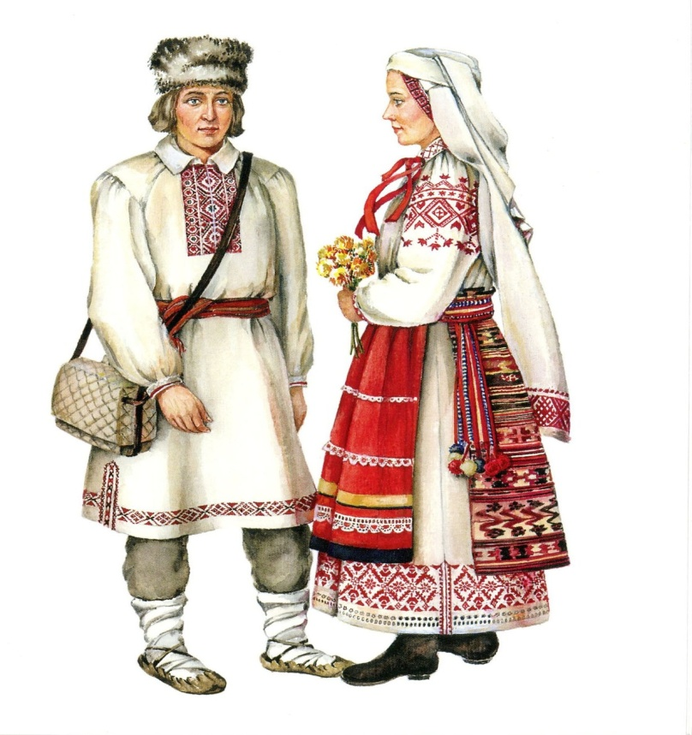
Общая история

Slide 8
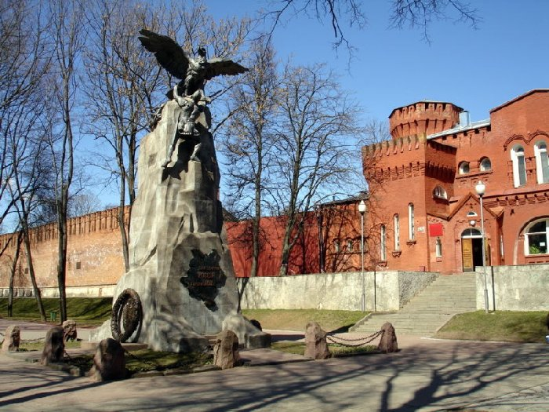
Общая история Город герой – Смоленск

Slide 9
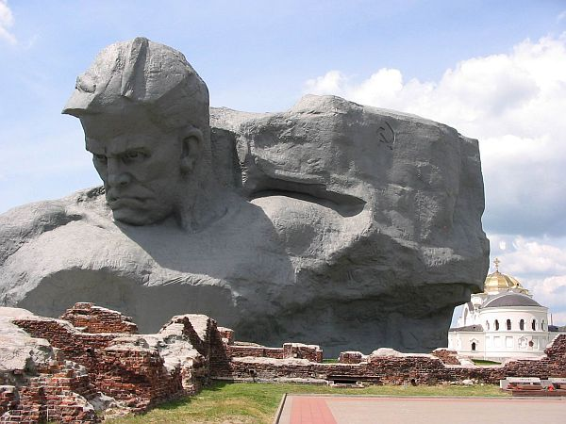
Город герой – Брест

Slide 10
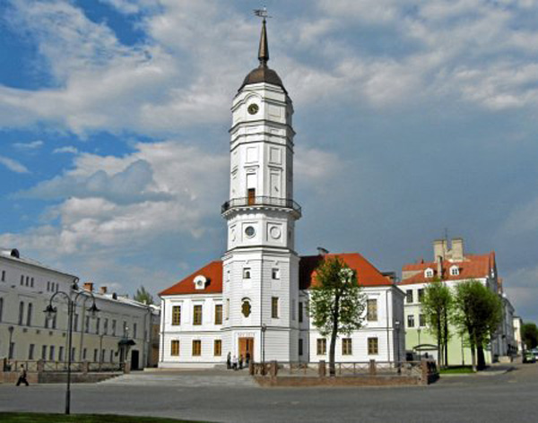
МОГИЛЕВ

Slide 11
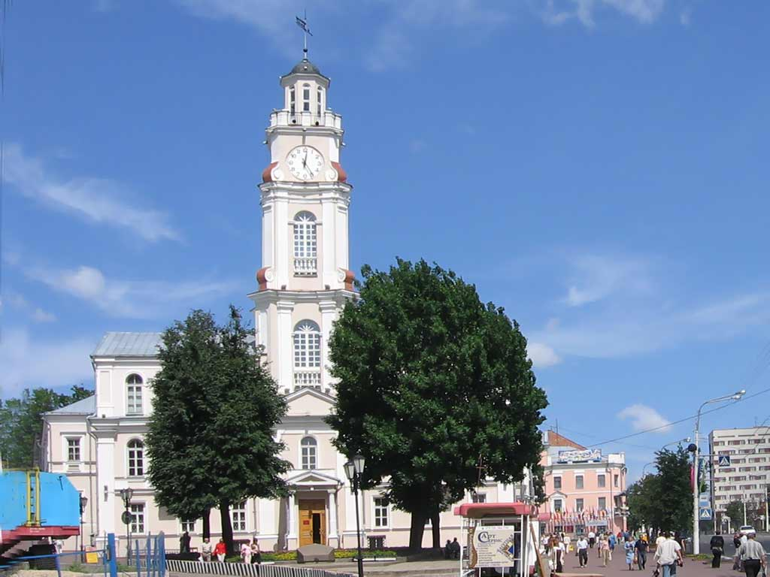
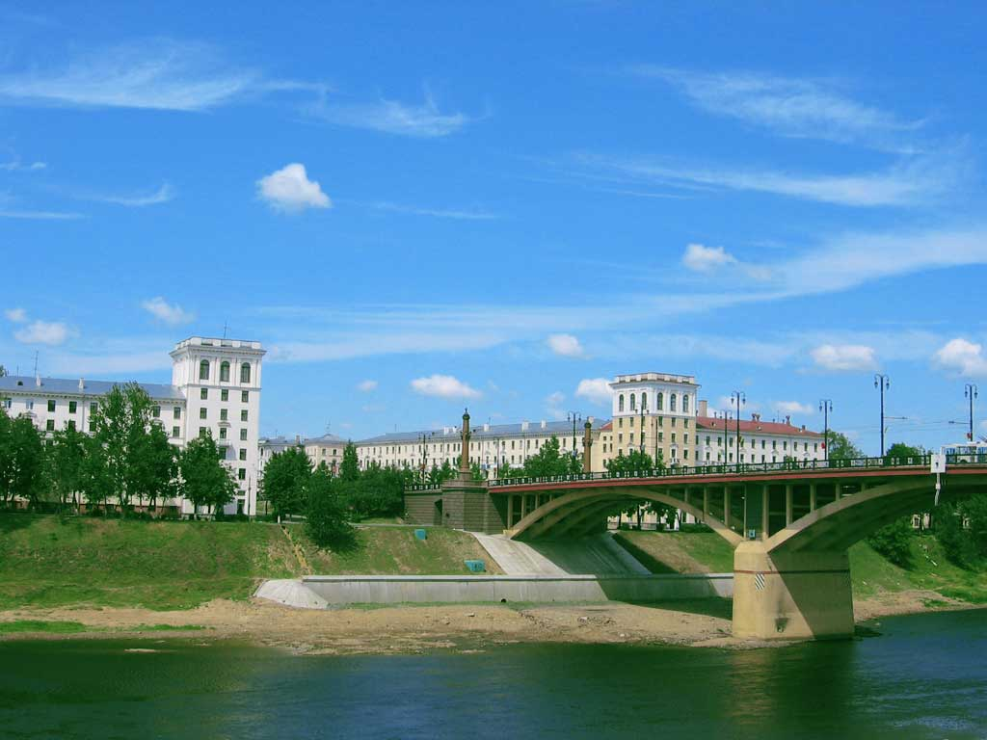
Витебск

